Slide 1
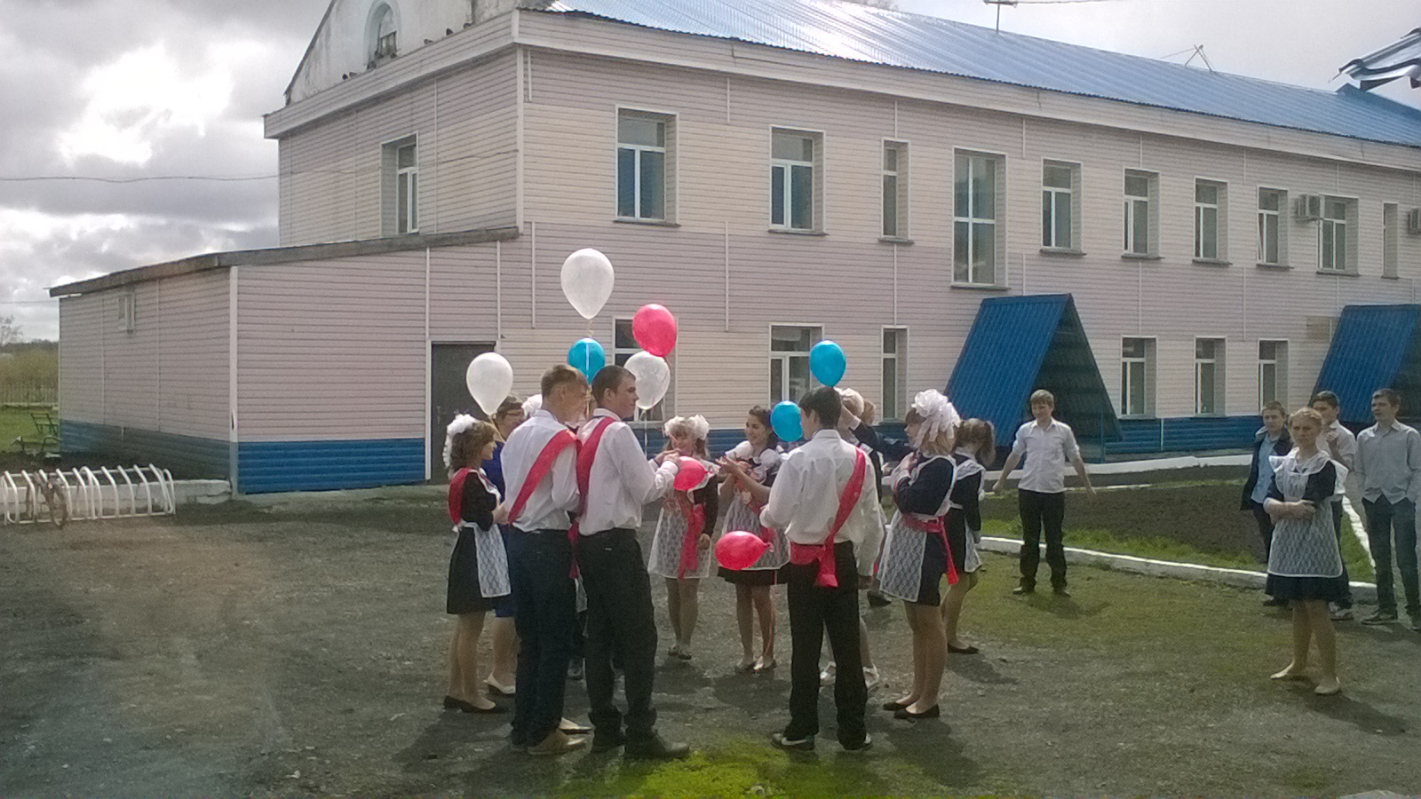
ФОРМЫ ПРИВЛЕЧЕНИЯ РОДИТЕЛЕЙ К ОРГАНИЗАЦИИ УЧЕБНОЙ И ВНЕУРОЧНОЙ ДЕЯТЕЛЬНОСТИ

Slide 2
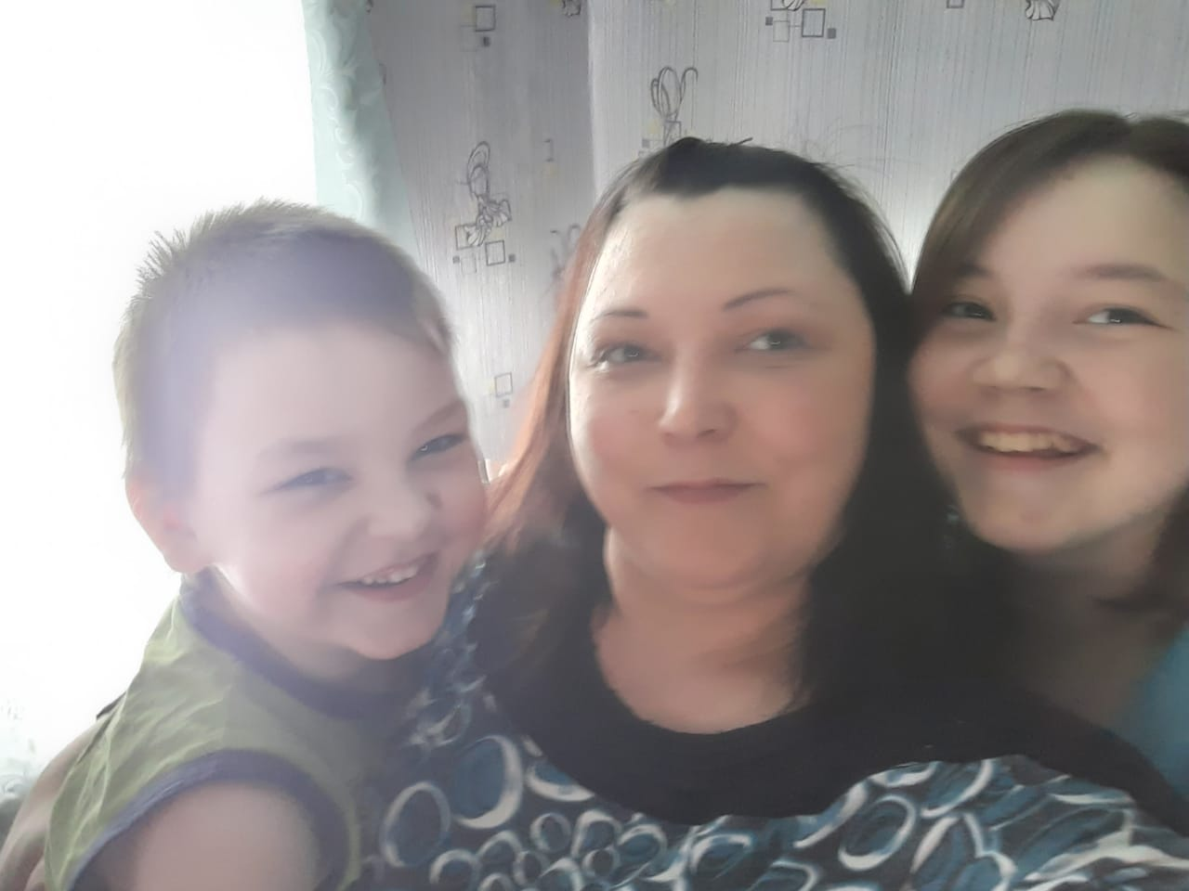
С чего начинается путь на вершину?
С семьи, где ребенок катает машину,
Где чинит отец телевизор для деда,
Где мама на стол собирает к обеду,
Где бабушка вяжет носочки из шерсти,
Где ценят друг друга и держатся вместе.
( Анна Соловьева).

Slide 3
Центральное место в формировании личности ребёнка занимает семья. Семья является важным социальным институтом общества, микро-группой, которая определяет развитие ребёнка и развитие общества.

Slide 4
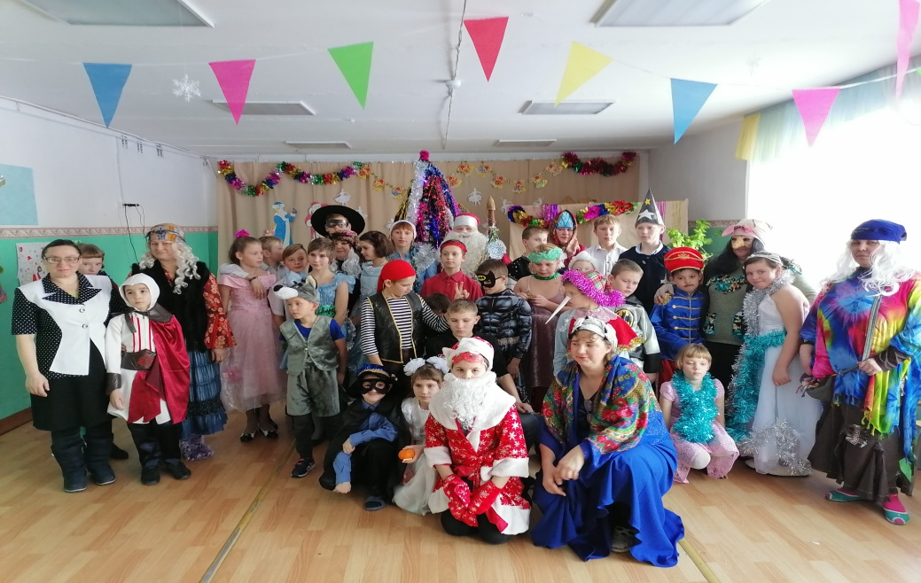
Целью сотрудничества учителей и родителей является создание неформальной дружеской атмосферы жизнедеятельности школьника, осуществление эффективной связи школы и семьи в воспитании и образовании детей.

Slide 5
Необходимость и важность взаимодействия школы и семьи очевидны. Успешность достижений ребенка зависит от того, кто и как влияет на его развитие. Часть времени ребенок проводит в школе и дома, поэтому важно, чтобы взаимодействие педагогов и родителей не противоречили друг другу, а положительно и активно воспринимались ребёнком. Это осуществимо, если педагоги и родители станут союзниками и единомышленниками, заинтересованно и согласовано будут решать проблемы воспитания

Slide 6
Совместная деятельность детей, родителей и педагогов может быть успешной, если:
дети, родители, педагоги положительно настроены на совместную работу, желают действовать сообща, осознают ее цели и находят в ней личностный смысл;
осуществляется совместное планирование, организация и подведение итогов деятельности
создаются ситуации свободного выбора участниками видов, способов, форм и своей позиции в совместной работе;
отсутствует навязывание, давление на детей и родителей;

Slide 7
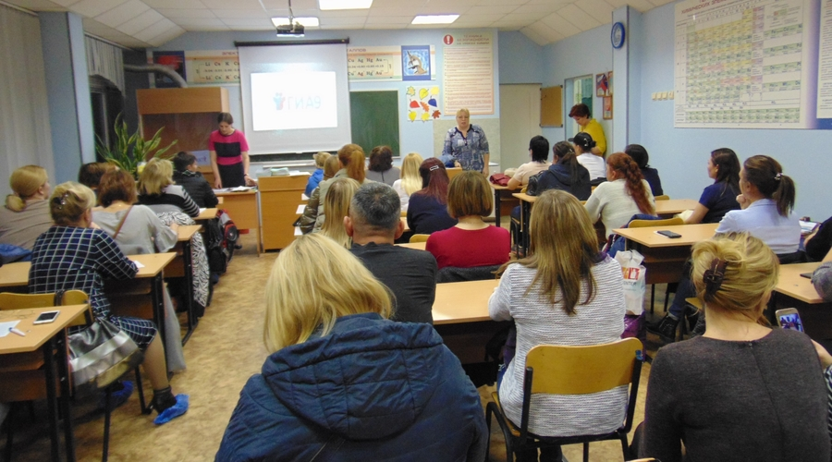
Основные формы сотрудничества педагогов, детей и родителей
Классное родительское собрание, на котором обсуждаются проблемы, отражающие интересы детей и родителей.

Slide 8
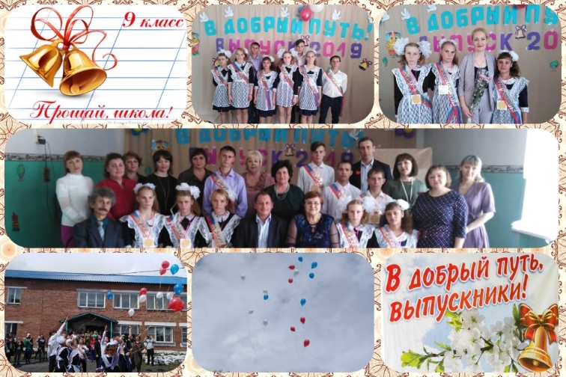
Формы познавательной деятельности: смотры знаний; творческие отчёты по предметам; открытые уроки, праздники.

Slide 9
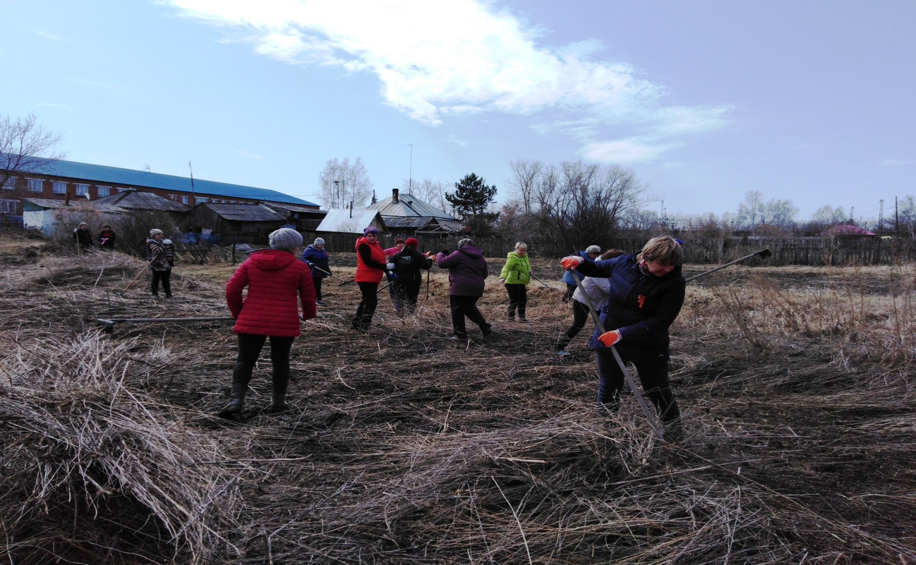
Формы трудовой деятельности: оформление и оборудование учебного кабинета, благоустройство и озеленение школьного двора.

Slide 10
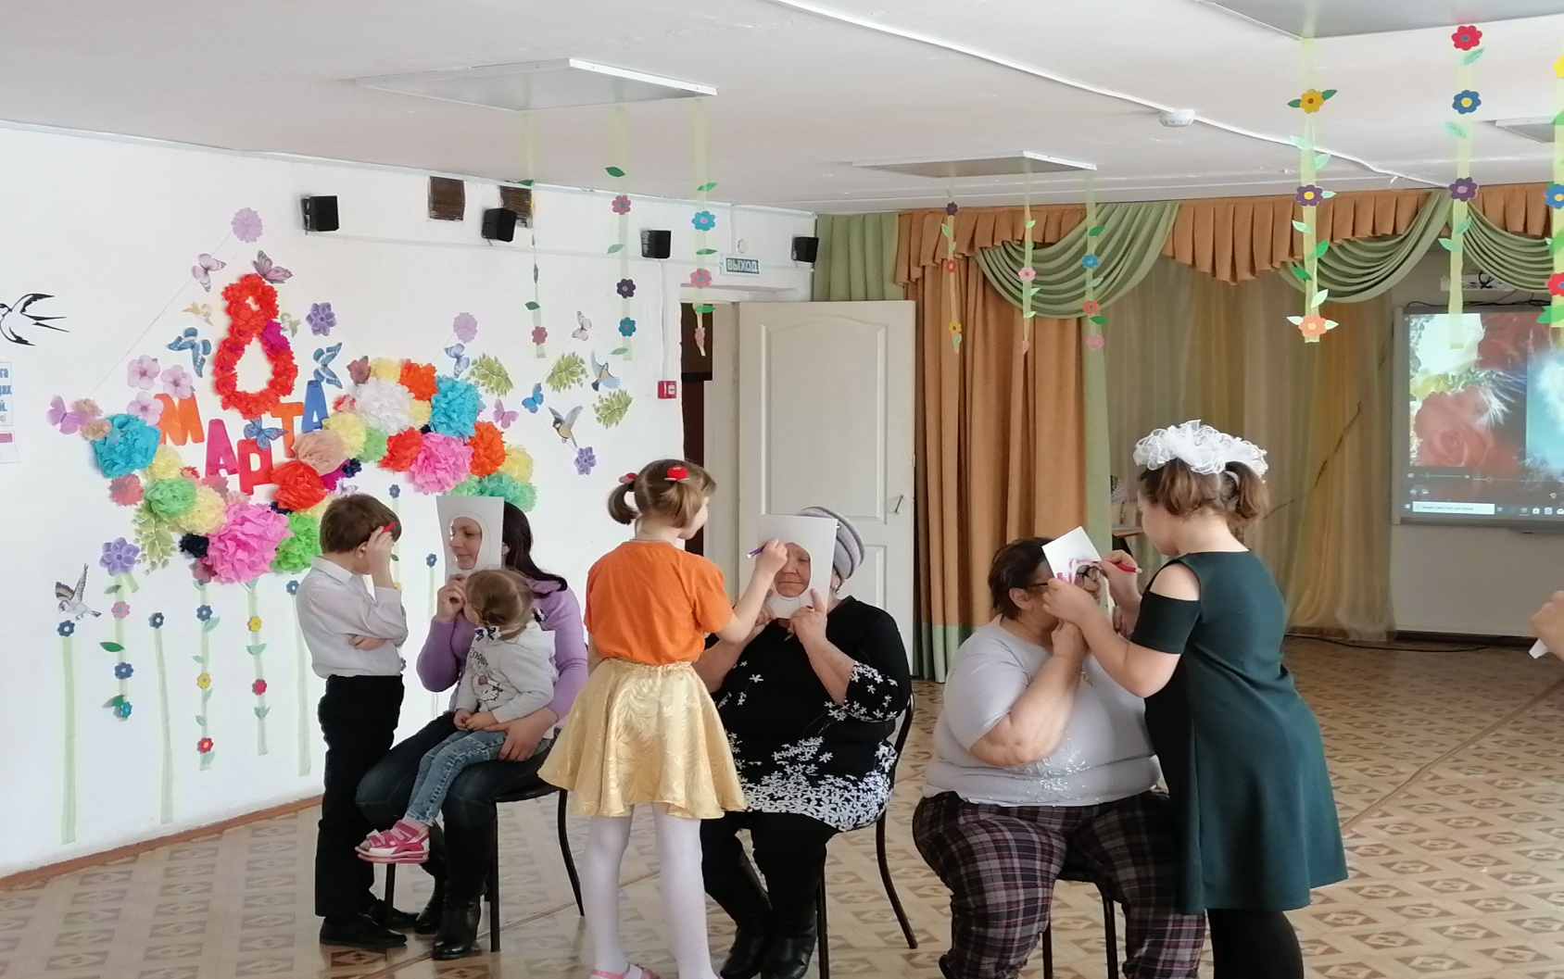
Формы творческой деятельности: совместные праздники, соревнования, конкурсы.

Slide 11
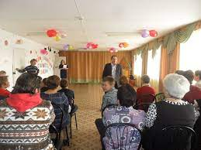
Общешкольные родительские собрания, мероприятие по итогам года с награждением самых активных родителей и учащихся школы.

Slide 12
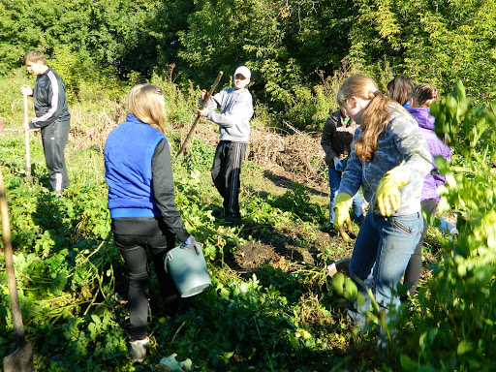
Совместная трудовая деятельность

Slide 13
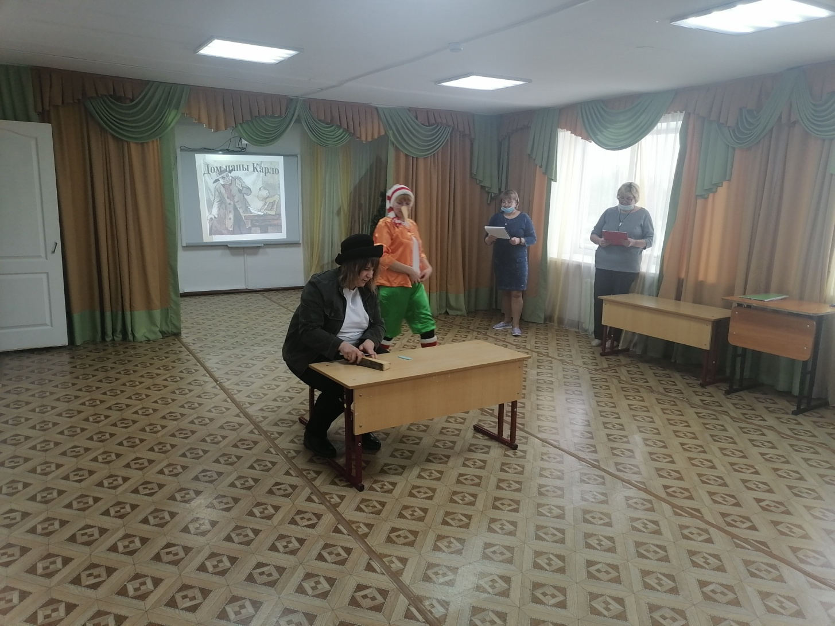
Совместная творческая деятельность: родители - участники.

Slide 14
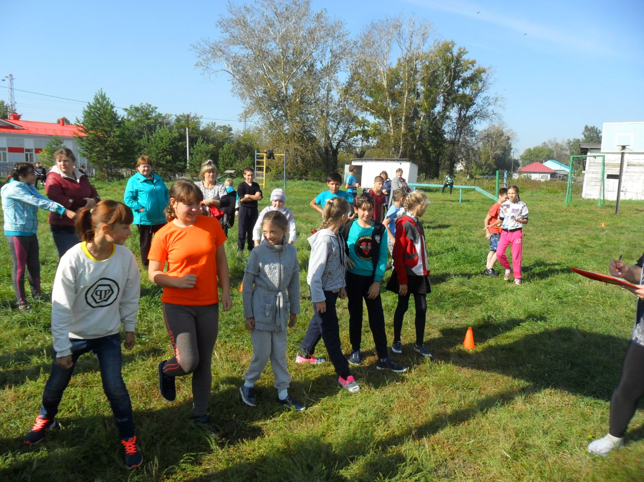
Совместные конкурсы и состязания спортивной направленности.

Slide 15
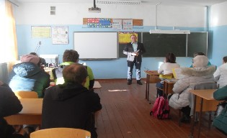
Работа «Родительского патруля», проведение «Школьного общественного опроса» позволяют функционировать всем участникам учебно-воспитательного процесса как единое целое.

Slide 16
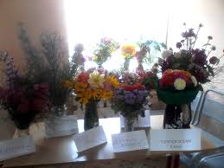
Привлечение родителей к участию в конкурсах и выставках.

Slide 17
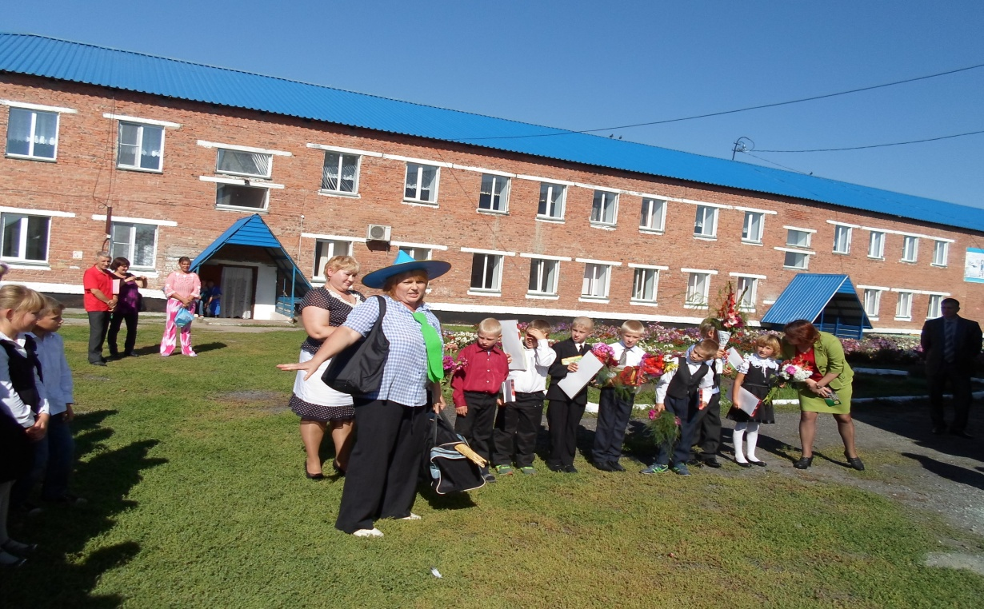
Участие родителей в учебной и внеурочной деятельности класса создаёт позитивное отношение к школе, формирует убеждение, что школа, в которой учится ребёнок, является благотворной и необходимой средой для его развития.

Slide 18
СПАСИБО
ЗА ВНИМАНИЕ

